Slide 1
Что для вас самое важное в церкви?
Запишите сейчас ответ в свои бюллетени.

Slide 2


Slide 3
^{3:10} Когда строители заложили основание дома Господа, священники в своих облачениях и с трубами и левиты (сыновья Асафа) с тарелками заняли свои места, чтобы восславить Господа по наставлениям Давида, царя Израиля. ¹¹ Они пели попеременно, возвеличивая и благодаря Господа: «Он благ; милость Его к Израилю – навеки!» А весь народ отвечал громким криком хвалы Господу, потому что основание дома Господа было заложено.
(Книга Ездры 3:10-11)

Slide 4
^{3:12} Но многие из старых священников, левитов и глав семейств, видевших прежний дом, громко плакали, глядя, как закладывается основание этого дома, а многие кричали от радости. ¹³ Крики радости нельзя было отличить от плача – так шумел народ. И шум был слышен далеко…
(Книга Ездры 3:12-13)

Slide 5
^{6:16} Весь народ Израиля – священники, левиты и все остальные, возвратившиеся из плена, – радостно отпраздновали посвящение Божьего дома. ¹⁷ Для освящения этого Божьего дома они принесли в жертву сто быков, двести баранов, четыреста ягнят и в жертву за грех всего Израиля – двенадцать козлов, по одному за каждый израильский род. ¹⁸ Затем они поставили священников по их отделениям и левитов по их группам для служения Богу в Иерусалиме, как предписано в книге Моисея.
(Книга Ездры 6:16-18)

Slide 6
КЛЮЧЕВЫЕ ВОПРОСЫ
Что они не приметили? (источник значимости)
Что они подметили? (былое величие)
Что они не заметили, несмотря на то, что это действительно было самым важным? (славу Божью)

Slide 7
БОГ В РЁБРАХ, А НЕ В БРЁВНАХ
Несмотря на то, как важны религиозные здания, нам не стоит забывать, что Бог прежде всего живёт в наших сердцах. Поэтому всем нам стоит:
Заглядывать в сердце;
Забывать, чтобы продвигаться;
Запоминать, чтобы прославлять;
Замечать, чтобы не терять главного.

Slide 8
^{3:12} Но многие из старых священников, левитов и глав семейств, видевших прежний дом, громко плакали, глядя, как закладывается основание этого дома, а многие кричали от радости. ¹³ Крики радости нельзя было отличить от плача – так шумел народ. И шум был слышен далеко…
(Книга Ездры 3:12-13)

Slide 9
ЗНАЧИМОСТЬ СЕРДЦА
Как ни странно, но какофония звуков, радость и слёзы связаны с одним и тем же – величием Храма.
Их личное величие было связано с величием Храма;
Их национальное величие было связано с величием Храма;
Их религиозное величие было связано с величием Храма.
Они забыли, что их величие на самом деле сокрыто прежде всего в величии Бога.

Slide 10
^{8:2} Господи, наш Владыка, как величественно имя Твое на всей земле!.. ⁴ Когда я смотрю на Твои небеса, работу Твоих рук, на луну и на звезды, которые Ты поставил, ⁵ то думаю: «Кто такой человек, что Ты переживаешь о нем? Кто такой сын человеческий, что Ты заботишься о нем?»
(Псалом 8:2, 4-5)
^{10:4} Господь в святом храме Своем, Господь на небесном троне Своем. Он наблюдает за всем, глаза Его испытывают смертных.
(Псалом 10:4)

Slide 11
^{17:24} Бог, сотворивший мир и все, что в нем, является Господом неба и земли. Он не живет в храмах, построенных руками людей, ²⁵ и не нуждается в том, чтобы люди служили Ему своими руками, как будто Ему чего-то не хватает, ведь Он Сам дает всем людям жизнь, дыхание и все остальное.
(Книга Деяния апостолов 17:24-25)
Насколько велик Наш Бог сегодня? Находим ли мы наше величие в Нём? Является ли Он источником нашей значимости?
Бог в рёбрах, а не в брёвнах

Slide 12
^{3:12} Но многие из старых священников, левитов и глав семейств, видевших прежний дом, громко плакали, глядя, как закладывается основание этого дома…
(Книга Ездры 3:12)

Slide 13
ЗАБЫТЬ, ЧТОБЫ ПРОДВИГАТЬСЯ
Любому из нас довольно легко стать заложником «былого величия», когда мы обращаем свой взор назад, чтобы в уже прошедшем найти свою значимость в настоящем. Но такого рода взгляд мешает нам:
Учиться, расти и развиваться;
Устремляться и ставить новые цели;
Уподобляться Христу.
Другими словами, становясь заложниками прошлого, мы теряем настоящее, мы упускаем из рук саму жизнь.

Slide 14
^{3:12} Не то, чтобы я уже приобрел это или уже стал совершенным, но я стремлюсь приобрести, потому что меня приобрел Христос Иисус. ¹³ Братья, я не считаю, что я уже достиг этого, а лишь забывая все, что осталось позади, иду к тому, что впереди. ¹⁴ Я стремительно иду к цели, чтобы получить награду высшего Божьего звания в Иисусе Христе.
(Послание Филиппийцам 3:12-14)
Бог в рёбрах, а не в брёвнах

Slide 15
^{3:10} Когда строители заложили основание дома Господа, священники в своих облачениях и с трубами и левиты (сыновья Асафа) с тарелками заняли свои места, чтобы восславить Господа по наставлениям Давида, царя Израиля. ¹¹ Они пели попеременно, возвеличивая и благодаря Господа: «Он благ; милость Его к Израилю – навеки!» А весь народ отвечал громким криком хвалы Господу, потому что основание дома Господа было заложено.
(Книга Ездры 3:10-11)

Slide 16
ЗАПОМИНАТЬ,
ЧТОБЫ ПРОСЛАВЛЯТЬ
Закладка фундамента Храма стала кульминацией долгой работы Бога по выводу Своего народа из Вавилонского пленения и восстановлению религиозной жизни общества. Нам важно помнить, что Бог сделал в прошлом, чтобы прославлять Его:
За Его работу в нас и среди нас;
За Его опеку над нами;
За Его заботу о нашем будущем.

Slide 17
Как часто мы замечаем, что Бог сделал для нас в прошлом? Стремимся ли запомнить Его чудеса? Используем ли мы эти воспоминания, чтобы успокоить свои сердца в минуты тревог?
«Церковь – это та сфера, в которой Бог являет Свою мудрость на земле, как на небе».
(Алистер Бегг)
Бог неизменен. Господь, заботившийся о нас вчера, позаботится о нас и завтра. Бог в рёбрах, а не в брёвнах

Slide 18
^{5:13} Трубящие и поющие звучали в унисон, как один голос, вознося Господу хвалу и благодарность… Господень дом заполнило облако, ¹⁴ и священники не могли совершать свою службу из-за него, потому что слава Господа наполнила Божий дом.
(2 Паралипоменон 5:13-14)
^{6:16} Весь народ Израиля – священники, левиты и все остальные, возвратившиеся из плена, – радостно отпраздновали посвящение Божьего дома.
(Ездра 6:16)

Slide 19
САМОЕ ГЛАВНОЕ
И во время первого посвящения Храма, и во время второго посвящения Храма мы видим один и тот же порядок, вплоть до песен и слов, которые исполняли израильтяне. Но если в первом случае слава Божия наполнила Храм, то во втором случае – нет. Однако кажется, что никто не обратил на это внимания. Это напоминает нам о том, что нам стоит:
Служить, опираясь на Духа Святого;
Строить общину, опираясь на Духа Святого.

Slide 20
Какую роль играют Дух Святой и молитва в том, что мы сегодня делаем? Ждём ли мы Духа Святого, когда планируем что-то? Полагаемся ли на Него в служении? Мы сперва молимся, а затем действуем, или наоборот?
«Уберите Духа Святого из современной церкви и она продолжит делать 95% того, что она делает. Никто и не заметит разницы. Уберите Духа Святого из новозаветной церкви и она прекратит делать 95% того, что она делает. Разница бросится всем в глаза».
(Эйден Тозер)
Бог в рёбрах, а не в брёвнах

Slide 21
^{1:8} Поднимитесь в горы, принесите дерева и постройте дом. Он будет Мне угоден, и Я прославлюсь, – говорит Господь… ^{2:9} Слава этого дома превзойдет славу прежнего, – говорит Господь Сил, – и здесь Я дарую благоденствие, – возвещает Господь Сил.
(Книга пророка Аггея 1:8 и 2:9)
^{2:18} иудеи спросили у Него: «Каким знамением Ты можешь доказать нам, что Ты имеешь право все это делать? ¹⁹ Иисус ответил им: «Разрушьте этот храм, и Я в три дня восстановлю его»… ²¹ Но Иисус имел в виду не здание храма, а Свое тело.
(Евангелие от Иоанна 2:18-19 и 21)

Slide 22
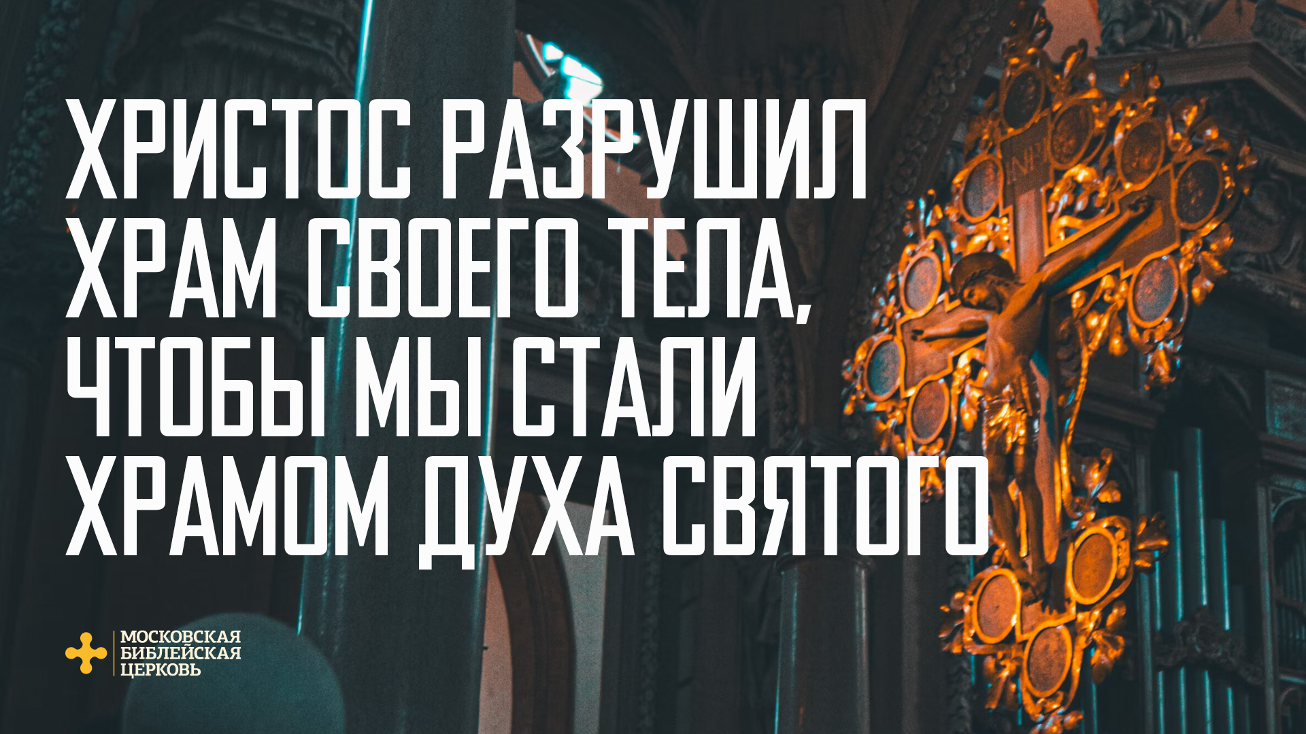

Slide 23
^{3:16} Разве вы не знаете, что вы вместе – храм Божий и что в вас живет Дух Божий? ¹⁷ Если кто-либо разрушит Божий храм, того разрушит Бог, потому что храм Божий свят, а храм этот – вы… ^{6:19} Разве вы не знаете, что ваше тело – это храм Святого Духа, Который живет в вас и Которого вы получили от Бога? Вы уже не принадлежите самим себе, ²⁰ потому что вы были куплены дорогой ценой. Поэтому прославьте Бога в ваших телах.
(1 Послание Коринфянам 3:16-17 и 6:19-20)

Slide 24
«Господь умер человеческою смертью на Кресте, чтобы из святого Его ребра, пробитого копьем и источившего кровь и воду, была создана духовная невеста Его, то есть Вселенская Церковь».
(Нил Синайский)

Slide 25
БОГ В РЁБРАХ, А НЕ В БРЁВНАХ
Несмотря на то, сколь важны религиозные здания, нам не стоит забывать, что Бог прежде всего живёт в наших сердцах. Поэтому всем нам стоит:
Заглядывать в сердце;
Забывать, чтобы продвигаться;
Запоминать, чтобы прославлять;
Замечать, чтобы не терять главного.

Slide 26
ПРИМЕНЕНИЕ
Тот факт, что одновременно община верующих и каждый из верующих являются Духом Святого, накладывает на нас, с одной стороны, определённые обязательства, но, с другой стороны, напоминает нам и о том, что мы выполняем эти обязательства не своей силой, но силой Духа Святого в нас и среди нас.
Напоминайте себе о том, что самый красивый, самый величественный собор – это наша церковь и наши тела.

Slide 27
«Церковь – не стены и крыша, но вера и жизнь… Не удаляйся от Церкви, потому что нет ничего сильнее Церкви. Твоя надежда – Церковь, твое убежище – Церковь. Она выше неба, обширнее земли. Она никогда не стареет, но всегда цветет».
(Святитель Иоанн Златоуст)

Slide 28


